Slide 1
前端知识
1、JQuery框架
2、AJax
3、前后端分离

Slide 2
JQuery
jQuery概述
jQuery选择器
jQuery操作DOM
jQuery中的事件
jQuery综合实例

Slide 3
AJAX
原生AJAX
JSON简介
JQuery框架中的Ajax方法

Slide 4
前后端分离
前端使用AJax向后端请求数据，后端返回数据（通常是JSON字符串），前端接收数据显示页面中。后端不再负责组装页面，只返回必要的数据。
用到的技术：
（1）前端
Ajax（原生|Jquery|其它前端框架如Vue.js）
Json（用于前后端传递数据）
（2）后端
Servlet|Struts|SpringMvc|SpringBoot

Slide 5
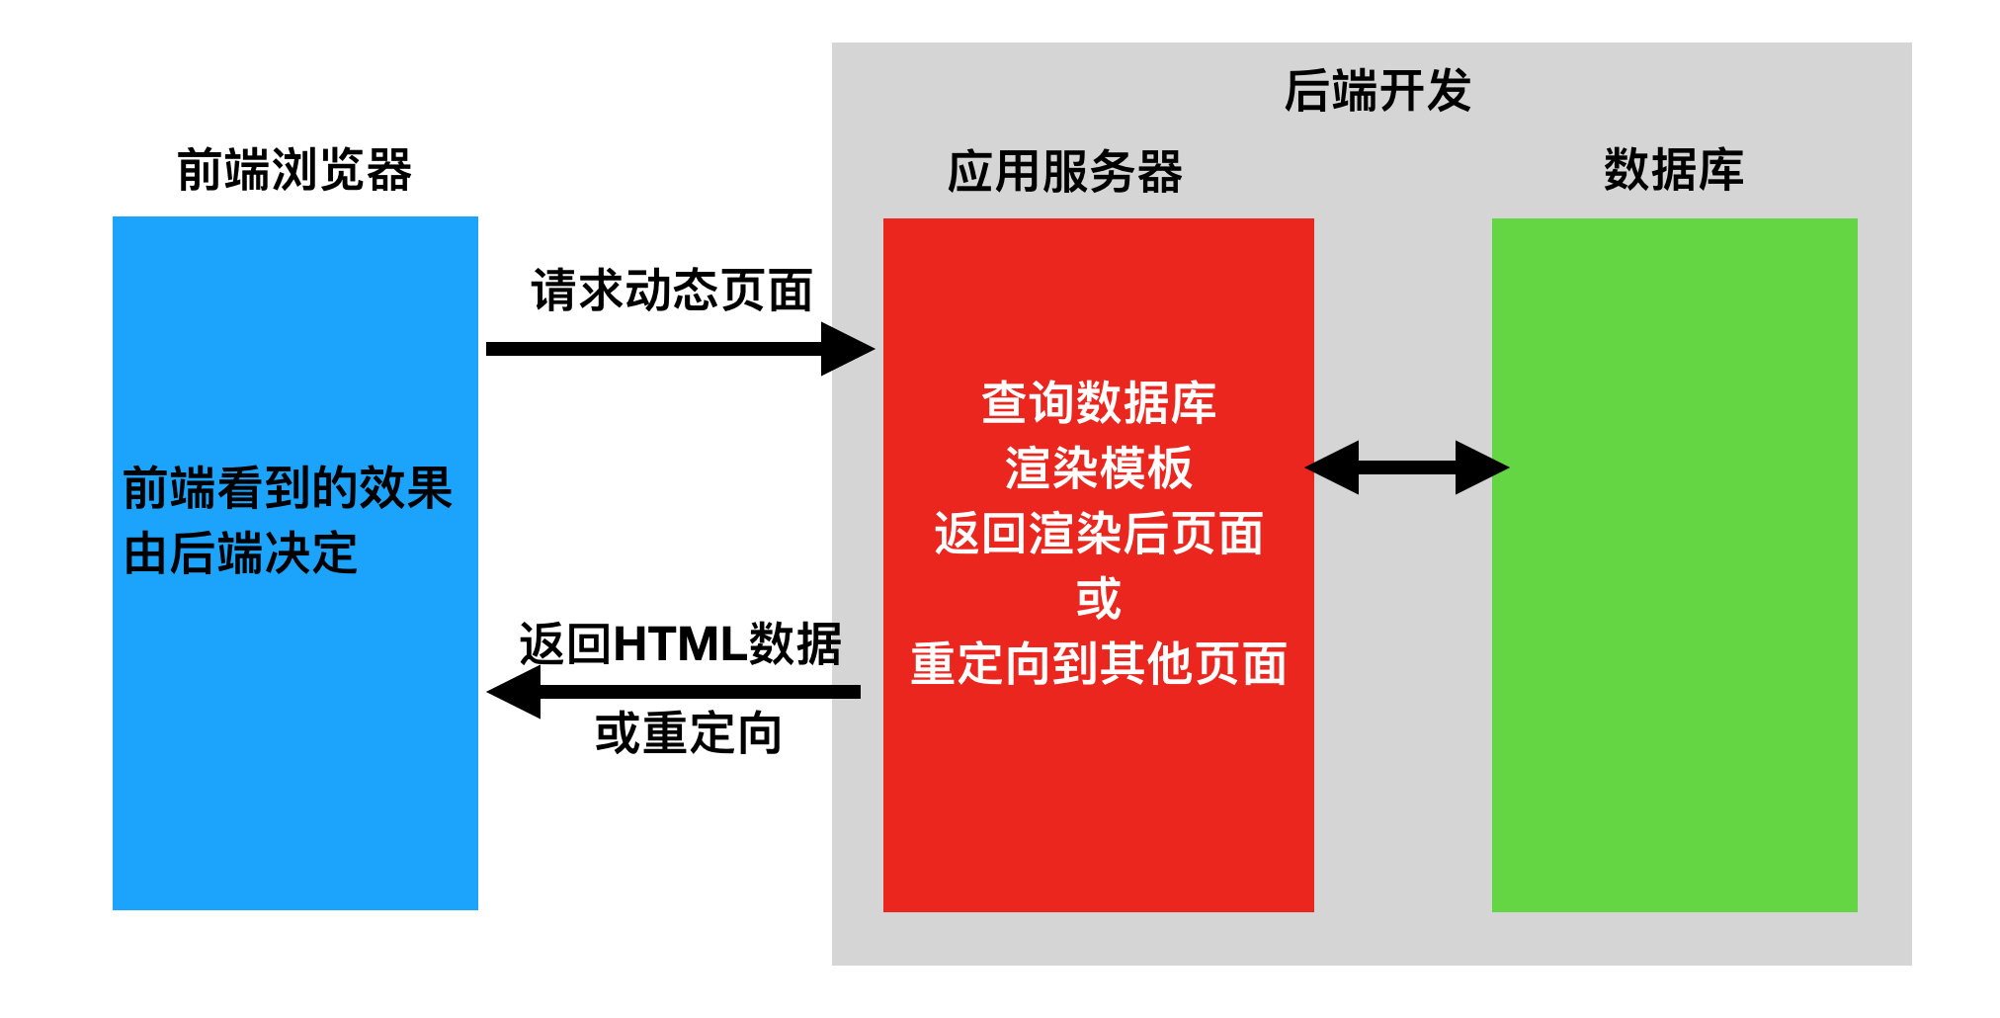
传统模式

Slide 6
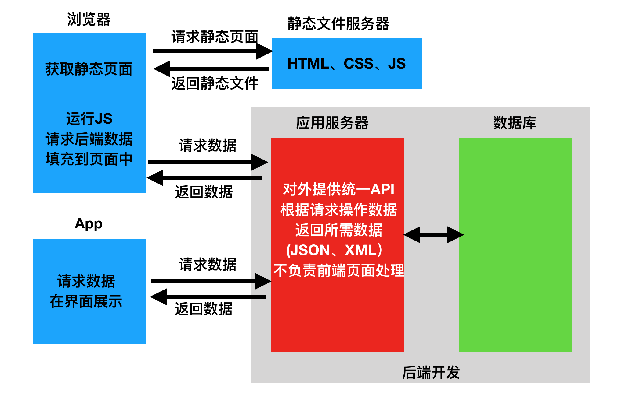

前后分离

